Slide 1
《论语》中的君子
朝阳区线上课堂·高中名著阅读
北京市朝阳区教育研究中心 张晓毓

Slide 2
《论语》中的“君子”
一、“君子”概念的由来
二、《论语》中的“君子”
三、如何成为“有德”之“君子”
四、孔子“君子”理论之影响

Slide 3
一、“君子”概念的由来
“君子”一词出现在先秦古籍中，见于《尚书》、《易经》82次、《诗经》61篇、《左传》139次、《国语》30次……
《论语》 “君子”一词出现107次。每篇均有章、节言及“君子”。其20篇中，共有86章论及“君子”。其中孔子论“君子”占67章，孔子弟子论“君子”占17章。
“君子”出现频率之高，远远超过“仁人” (15次) 、“士”(7次)、“圣人”(5次)、‘贤人” 或“贤者”(5次)、‘善人”(4次)出现的次数，并比它们的总和还要多。

Slide 4
《说文解字》“君，尊也。从尹，发号。”
“君” 会意字，“尹”，表示治事；“口”，表示发布命令。合起来的意思是：发号施令，治理国家。本义是指君主，奴隶社会中的最高统治者。“子”是对男性的尊称。
“君子”最初是对统治者的泛称，常常与被统治的百姓、民众（“小人”）相对立。
后来泛指有德行有修养的人。除了指国君、诸侯、公卿大夫以及德才兼备的男子，还包括妻子对丈夫的爱称和品行高洁的女子等。君子的血统、性别、身份逐渐弱化，品德成为君子的核心。
“自汉以来，天下贤人君子，不可胜数。”

Slide 5
二、《论语》中的“君子”
“ 《论语》的‘君子’有时指‘有位之人’，有时指‘有德之人’。”
——杨伯峻《论语译注》

Slide 6
“有位”之“君子”未必是从政治国的理想人物
13.20……（子贡）曰：“今之从政者何如？”子曰：“噫,斗筲之人,何足算也？”（《论语·子路》）
子贡说：“现在的执政者怎么样呢？”孔子说：“咳！这班度量见识狭小的人算得什么？”
14.6子曰：“君子而不仁者有矣夫,未有小人而仁者也。”（《论语·宪问》）
孔子说：“君子之中不仁的人有的吧，小人之中却不会有仁人。”
17.23 子路曰：“君子尚勇乎？”子曰：“君子义以为上。君子有勇而无义为乱，小人有勇而无义为盗。”（《论语·阳货》）
子路说：“君子崇尚勇敢吗？”孔子说：“君子把义看作是最尊贵的。君子有勇无义就会作乱，小人有勇无义就会去做盗賊。”

Slide 7
“有德”之君子具有理想化的人格， 有责任使命意识
7.26 子曰：“圣人，吾不得而见之矣；得见君子者，斯可矣。”
子曰：“善人，吾不得而见之矣，得见有恒者，斯可矣。亡而为有，虚而为盈，约而为泰，难乎有恒乎。”
孔子说：“圣人，我不能看到了；能够看到君子，就可以了。”孔子又说：“善人，我不能看到了，能看到有一定操守的人，就可以了。本来没有，却装作有；本来空虚，却装作充足；本来穷困却装作豪华，这样的人很难保持一定的操守了。”

Slide 8
三、如何成为“有德”之“君子”？
阅读并梳理《论语》中关于“君子”的章句，小组合作，探究君子日常生活中应具备怎样的言行修养？

Slide 9
请梳理：君子日常生活中应具备怎样的修养？ （或用思维导图画出）
君子修养 | 章句 | 比对“小人”

Slide 10
三、如何成为“有德”之“君子”？
4.5 子曰：“富与贵，是人之所欲也，不以其道，得之不处也。贫与贱，是人之所恶也，不以其道，得之不去也。君子去仁，恶乎成名？君子无终食之间违仁。造次必于是，颠沛必于是。”（《论语·里仁》）
君子抛弃了仁德，怎样去成就他的声名呢？君子没有吃完一餐饭的时间离开仁德，就是在仓猝匆忙的时候一定和仁德同在，就是在颠沛流离的时候一定和仁德同在。

Slide 11
君子日常生活中应具备怎样的修养？
急公好义
“君子义以为上”“君子喻于义”“君子义以为质”
“学而时习之，不亦说乎？”
“君子谋道不谋食”“君子忧道不忧贫”
“君子周而不比”， “君子矜而不争，群而不党”
“君子成人之美”，“君子以文会友，以友辅仁”
“君子求诸己”， “君子有九思：视思明，听思聪，色思温，貌思恭，言思忠，事思敬，疑思温，忿思难，见得思义。”
“敏于事而慎于言”“君子欲讷于言而敏于行”
“君子坦荡荡” “君子不忧不惧”
好学
立志
团结他人，不计私利
互相勉励扶持
自省反思
说话谨慎、谦虚诚实
胸怀坦荡

Slide 12
君子日常生活中应具备怎样的修养？
“君子博学于文，约之以礼，亦可以弗畔矣夫。”“恭而无礼则劳；慎而无礼则葸；勇而无礼则乱；直而无礼则绞。”
“其事上也敬”
“其养民也惠，其使民也义”“君子学道则爱人”“君子惠而不费，劳而不怨”
“邦有道，则仕；邦无道，则可卷而怀之”
“泰而不骄，威而不猛”“其行己也恭”
“君子固穷”“君子有三戒”“君子有三畏”
尊礼
对国君负责
爱人惠民
洁身自好
仪态恭敬
克己自律，有底线

Slide 13
三、如何成为“有德”之“君子”——修身
君子
安百姓
安人
修己
外循礼仪
（接人待物处事态度言行仪态）
仁者不忧
知者不惑
勇者不惧
进德修业
博学内省
重视自身修养，提升修养境界
内修仁义
（君子修养的本质内核）
志

Slide 14
14.42 子路问君子。子曰:“修己以敬。”曰:“如斯而已乎？”曰:“修己以安人。”日:“如斯而已乎?”日:“修己以安百姓。修己以安百姓，尧舜其犹病诸!”(《宪问》)
子路问怎样才能算是一个君子。孔子说：“修养自己而做到严肃认真。”
子路道，“这样就够了吗？”孔子说：“修养自己而使上层人物安乐。”
子路又说：“这样就够了吗？”孔子说：“修养自己而使所有老百姓安乐。修养自己而使所有老百姓安乐，尧舜大概还没有完全做到呢！”

Slide 15
三、如何成为“有德”之“君子”——仁礼
外循礼——礼制、礼仪、礼节
内修仁——仁义、仁德、仁爱
以仁入礼
学而时习
为政以德

Slide 16
四、孔子“君子”理论之影响
孔子所确立的君子理想人格规范，如果剔除其中反映历史、阶级局限的内容，它们是具有普遍永恒的意义的。例如“君子坦荡荡”“君子泰而不骄”“君子成人之美，不成人之恶”，“君子不以言举人，不以人废言”，“君子求诸己”，“君子尊贤而容众，嘉善而矜不能”，君子“修己以安人”，“修己以安百姓”等名言，无论在任何时代，任何国家，都是为人应具有的美好品质。
这些思想精华在历史的发展中承传下来，逐渐渗透到中华民族的深层心理意识当中，陶冶成诸如敦厚宽弘，友爱互助，关心民族兴衰、国家兴亡匹夫有责等传统的民族性格特征。
在中国漫长的历史发展进程中，几乎每个历史时期都出现过关心国家命运和百姓疾苦的，胸怀磊落、清廉正直、敢于揭露黑暗现实的政治家、思想家、文学家。他们几乎都曾受过孔子所提出的理想人格规范的熏陶。

Slide 17
四、孔子“君子”理论之影响
君子之守，修其身而天下平。——《孟子》
君子养心莫善于诚。——《荀子》
君子不自大其事，不自尚其功。——《礼记》
君子祸至不惧，福至不喜。——《史记》
君子之行，静以修身，俭以养德，非澹泊无以明志，非宁静无以致远。——诸葛亮
夫君子之不骄，虽暗室不敢自慢。——宋·王安石《周公》
君子之为利，利人；小人之为利，利已。——明·方孝孺
……

Slide 18
四、孔子“君子”理论之影响
君子文化，无疑是联系中国人的血脉之根，渗透在中国人的日常生活中。
中国文化因为有了君子就什么都有了，没有君子什么都是徒劳。任何文化都是前人对后代的遗嘱。后代应该成为怎样的人？中国文化由儒家作了理想性的回答：做个君子，也就是做个最合格最理想的中国人。中国文化没有沦丧的最终原因，是君子未死，人格未溃。
——余秋雨《君子，中国人的人格理想》

Slide 19
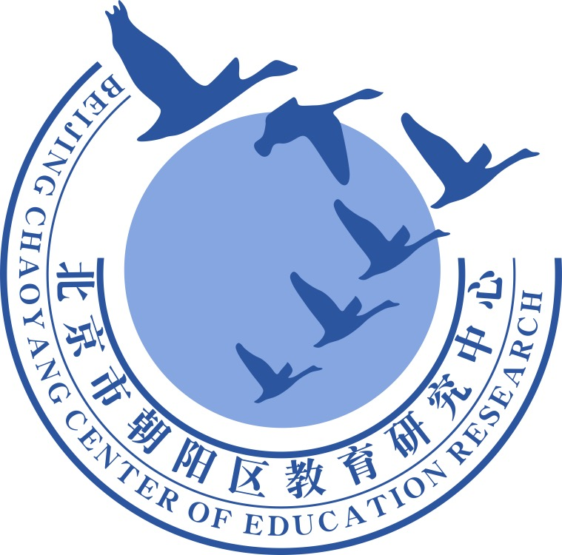
谢谢您的观看
北京市朝阳区教育研究中心 制作

